Slide 1
Использование цифровых образовательных ресурсов в начальной школе
Подготовила: Арефьева Елизавета Викторовна, учитель начальных классов МОУ СШ №3

Slide 2
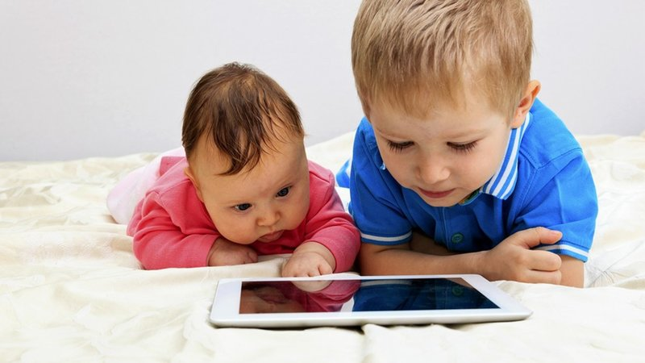
Дети в современном обществе

Slide 3
Цифровые образовательные ресурсы
- это представленные в цифровой форме фотографии, видеофрагменты, статические и динамические модели, объекты виртуальной реальности и интерактивного моделирования, картографические материалы, звукозаписи, символьные объекты и деловая графика, текстовые документы и иные учебные материалы, необходимые для организации учебного процесса.

Slide 4
Зачем нужно применение ЦОР учителю?
экономия времени на уроке;
глубина погружения в материал;
повышенная мотивация обучения;
возможность одновременного использования аудио-, видео-, мультимедиа- материалов;
привлечение разных видов деятельности: мыслить, спорить, рассуждать.

Slide 5
Что даёт ЦОР ученику?
содействует росту успеваемости учащихся по предмету;
позволяет учащимся проявить себя в новой роли;
формирует навыки самостоятельной продуктивной деятельности;
способствует созданию ситуации успеха для каждого ученика.
делает занятия интересными и развивает мотивацию.
учащиеся начинают работать более творчески и становятся уверенными в себе.

Slide 6
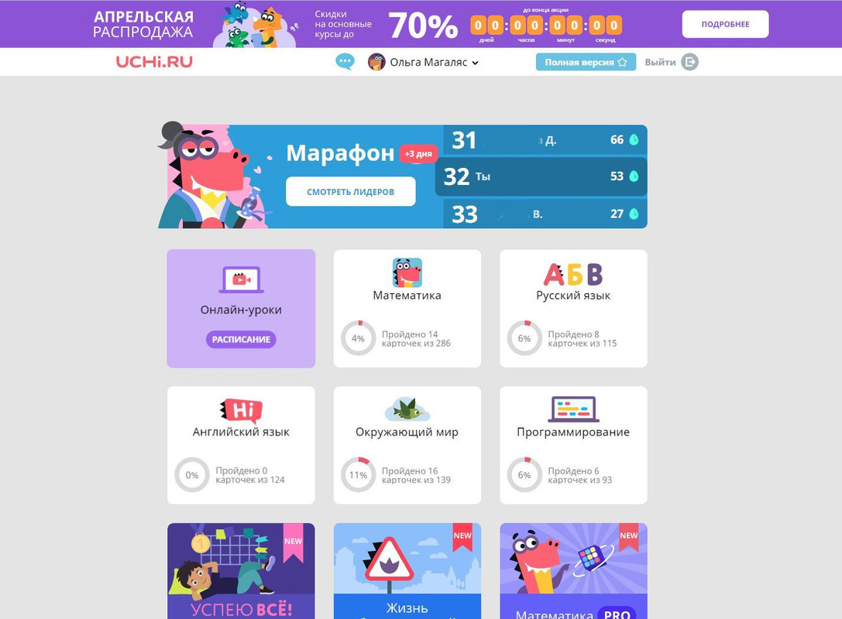
Образовательные проекты и программы
Учи.ру
Инфоурок
«Российская электронная школа»
InternetUrok.ru
ЯНДЕКС.Учебник

Slide 7
Формы активизации учебной деятельности учащихся
Викторины
Веб-квесты
Игры ( “Найди слово”, “Колесо фортуны”, “Своя игра” и др.)
Квизы

Slide 8
Образовательный Веб-квест
- это сайт в Интернете, с которым работают учащиеся, выполняя ту или иную учебную задачу.

Slide 9
Викторины
игры, состоящие в том, что участники должны отвечать на ряд заданных вопросов

Slide 10
Игра “Найди слово”

Slide 11
Игра “Колесо фортуны”

Slide 12
Игры на сортировку

Slide 13
Для создания и использования необходимо
доступ к компьютеру;
средства подключения к Интернету;
адрес электронной почты.

Slide 14
Уроки с использованием ЦОР позволяют учителю максимально эффективно вовлекать ребенка в учебно-познавательный процесс.

Slide 15
Спасибо за внимание!

Slide 16
Используемые ресурсы
Использование ЦОР в начальной школе https://nsportal.ru/nachalnaya-shkola/materialy-mo/2017/12/06/ispolzovanie-tsifrovyh-obrazovatelnyh-resursov-v-nachalnoy
Использование ЦОР в начальной школе https://infourok.ru/ispolzovanie-cifrovyh-obrazovatelnyh-resursov-v-nachalnoj-shkole-4912401.html
Использование веб-квестов на уроках в начальной школе https://centr-yk.jimdofree.com/%D0%BE%D0%B1%D1%80%D0%B0%D0%B7%D0%BE%D0%B2%D0%B0%D1%82%D0%B5%D0%BB%D1%8C%D0%BD%D1%8B%D0%B9-web-%D0%BA%D0%B2%D0%B5%D1%81%D1%82/
Веб-квест https://www.sites.google.com/site/webquest444/home
Образовательный web-квест https://centr-yk.jimdofree.com/%D0%BE%D0%B1%D1%80%D0%B0%D0%B7%D0%BE%D0%B2%D0%B0%D1%82%D0%B5%D0%BB%D1%8C%D0%BD%D1%8B%D0%B9-web-%D0%BA%D0%B2%D0%B5%D1%81%D1%82/

Slide 17
Используемые ресурсы
6. Картинки https://www.google.com/url?sa=i&url=https%3A%2F%2Fblog.learme.ru%2F2017%2F08%2F11%2F%25D0%25BD%25D0%25B8%25D1%2588%25D0%25B0-%25D0%25BE%25D0%25BD%25D0%25BB%25D0%25B0%25D0%25B9%25D0%25BD-%25D1%2588%25D0%25BA%25D0%25BE%25D0%25BB%25D1%258B-%25D0%25B2%25D1%258B%25D0%25B1%25D1%2580%25D0%25B0%25D1%2582%25D1%258C%2F&psig=AOvVaw2CdinqUTBTQN8P4vhuu20X&ust=1637112622011000&source=images&cd=vfe&ved=0CAwQjhxqFwoTCIixn_Xdm_QCFQAAAAAdAAAAABAD
Google. Поиск
7. Сайты с квестами
https://sites.google.com/site/prikluceniavtrehkorolevstvah/home
https://sites.google.com/site/vinnipuhipodhodas/home
http://pasha00.blogspot.com/p/blog-page_62.html
http://neizved-gal-internet.blogspot.com/
https://wordwall.net/resource/1226658/русский-язык

